Slide 1
Uma Análise do Orçamento do Ministério da Cultura
Steven Dutt Ross
Thiago de Araujo Severo dos Santos

Slide 2
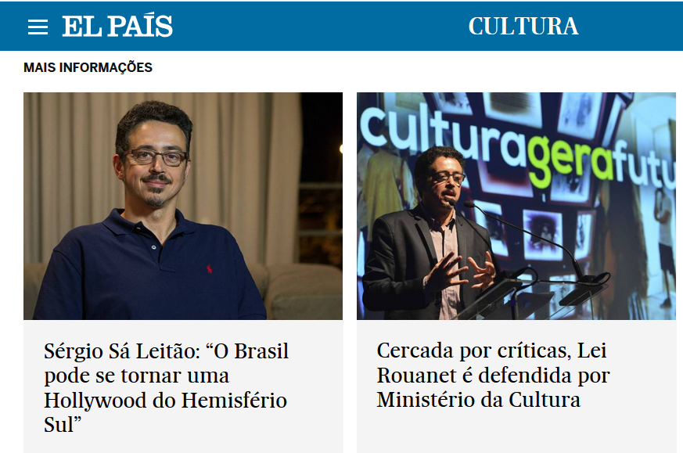

Slide 3
- Qual o tamanho do Orçamento do MinC?
- O orçamento do MinC está diminuindo? O Quanto está diminuindo?
- Quem gasta com Cultura? Qual Ministério?
- Qual distribuição do orçamento do MinC? (Ancine, Funarte, Casa Ruy, Palmares,etc...)
Quais as prioridades dos Ministros?
Quais as semelhanças e diferenças entre os gestores?
E a Lei Rouanet?

Slide 4
- Qual o tamanho do Orçamento do MinC?
- O orçamento do MinC está diminuindo? O Quanto está diminuindo?
- Quem gasta com Cultura? Qual Ministério?
- Qual distribuição do orçamento do MinC? (Ancine, Funarte, Casa Ruy, Palmares,etc...)
Quais as prioridades dos Ministros?
Quais as semelhanças e diferenças entre os gestores?
E a Lei Rouanet?

Slide 5
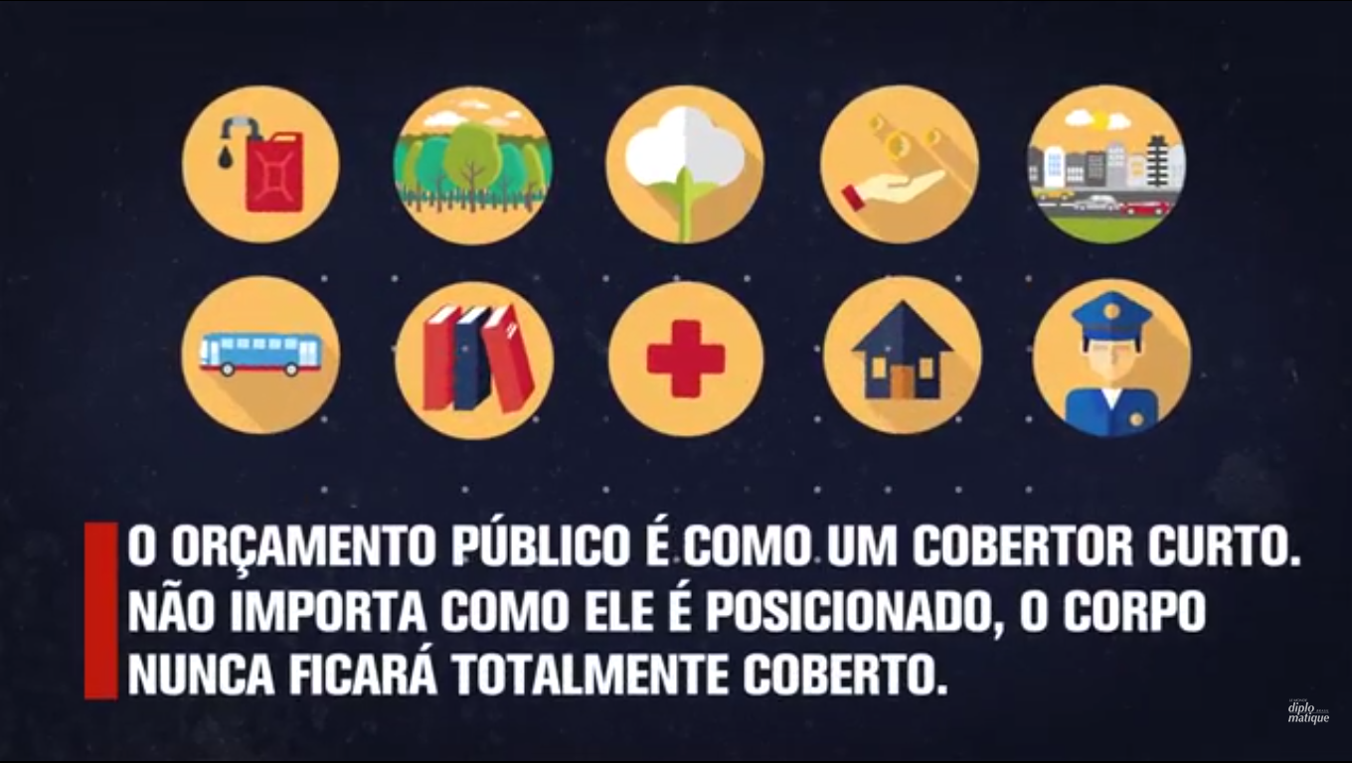

Slide 6
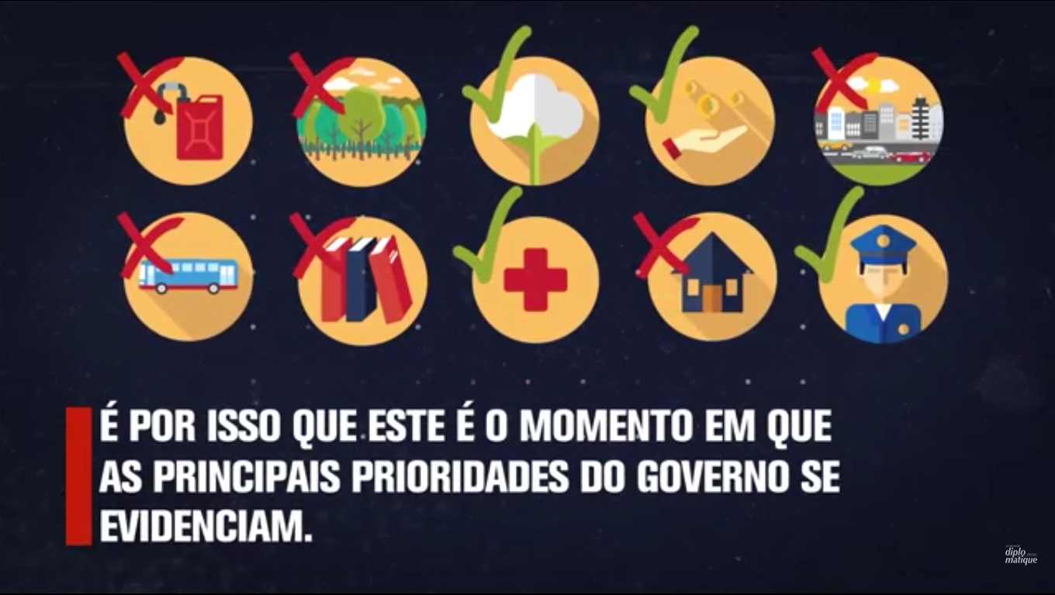

Slide 7
Qual o tamanho do Orçamento do MinC?

Slide 8
Qual o tamanho do Orçamento do MinC?
O Valor Total Liquidado (R$)
1,2 Bilhão
Notes:
O Valor Total Liquidado (R$)
1,2 Bilhão
R$ 1.204.100.228,66

Slide 9
Qual o tamanho do Orçamento do MinC?
O Valor Total Liquidado (R$)
1,2 Bilhão
Esse orçamento é grande ou pequeno
Notes:
O Valor Total Liquidado (R$)
1,2 Bilhão
R$ 1.204.100.228,66

Slide 10
Para responder a essa pergunta, vamos fazer a comparação do valor liquidado do MinC e STF, TCU e MP
Notes:
O Valor Total Liquidado (R$)
1,2 Bilhão
R$ 1.204.100.228,66

Slide 11
Qual o tamanho do Orçamento do MinC?
O Valor Total Liquidado (R$) 2017
MinC R$ 1.204.100.228,66
STF R$ 600.090.684,26
TCU R$ 1.928.130.231,74
MP R$ 6.328.860.460,05
Notes:
O Valor Total Liquidado (R$)
1,2 Bilhão
R$ 1.204.100.228,66

Slide 12
Para continuar a responder a essa pergunta, vamos fazer a comparação do valor liquidado do MinC e da Defesa em 2017
Notes:
O Valor Total Liquidado (R$)
1,2 Bilhão
R$ 1.204.100.228,66

Slide 13
Qual o tamanho do Orçamento do MinC?
O Valor Total Liquidado (R$)
MinC R$ 1.204.100.228,66
Defesa R$ 88.110.543.149,67
Orçamento
73 vezes maior
Notes:
O Valor Total Liquidado (R$)
1,2 Bilhão
R$ 1.204.100.228,66

Slide 14
Gastamos muito pouco com o Ministério da Cultura
Notes:
O Valor Total Liquidado (R$)
1,2 Bilhão
R$ 1.204.100.228,66

Slide 15
O orçamento do MinC está diminuindo?

Slide 16
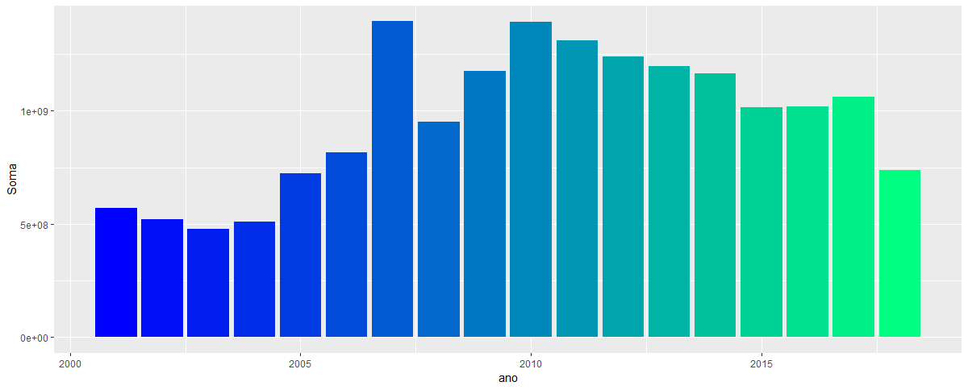

Slide 17
Encolhimento de 17%
do Orçamento (valor pago) de 2010 para 2017

Slide 18
Gastamos muito pouco com o Ministério da Cultura
e estamos diminuindo
Notes:
O Valor Total Liquidado (R$)
1,2 Bilhão
R$ 1.204.100.228,66

Slide 19
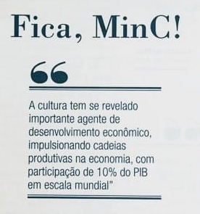

Slide 20
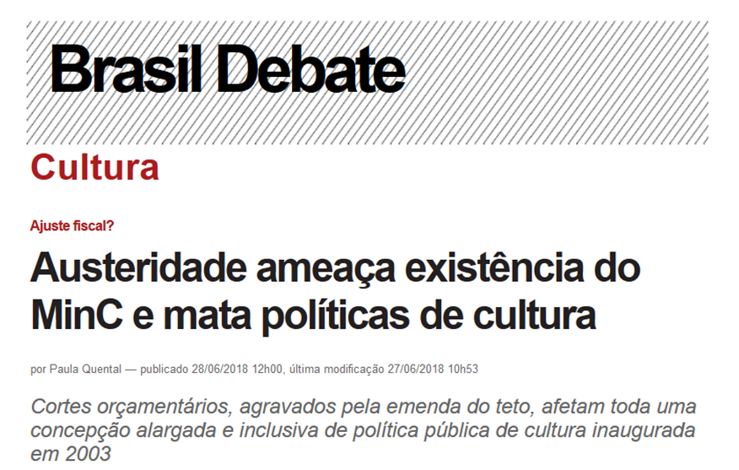

Slide 21
Só o Ministério da Cultura gasta com Cultura?
Quem gasta com a função Cultura?
Notes:
O Valor Total Liquidado (R$)
1,2 Bilhão
R$ 1.204.100.228,66

Slide 22
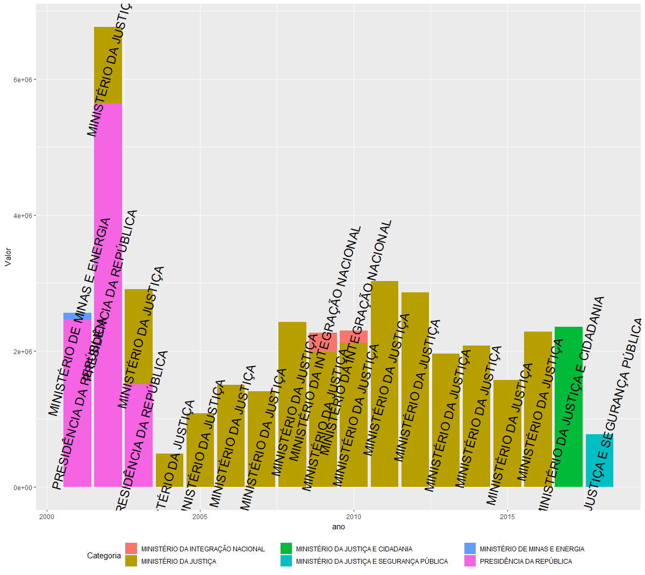

Slide 23
Três despesas com Cultura fora do MinC
Fundação Nacional do Índio – FUNAI
Presidência
Integração Nacional/Minas e Energia

Slide 24
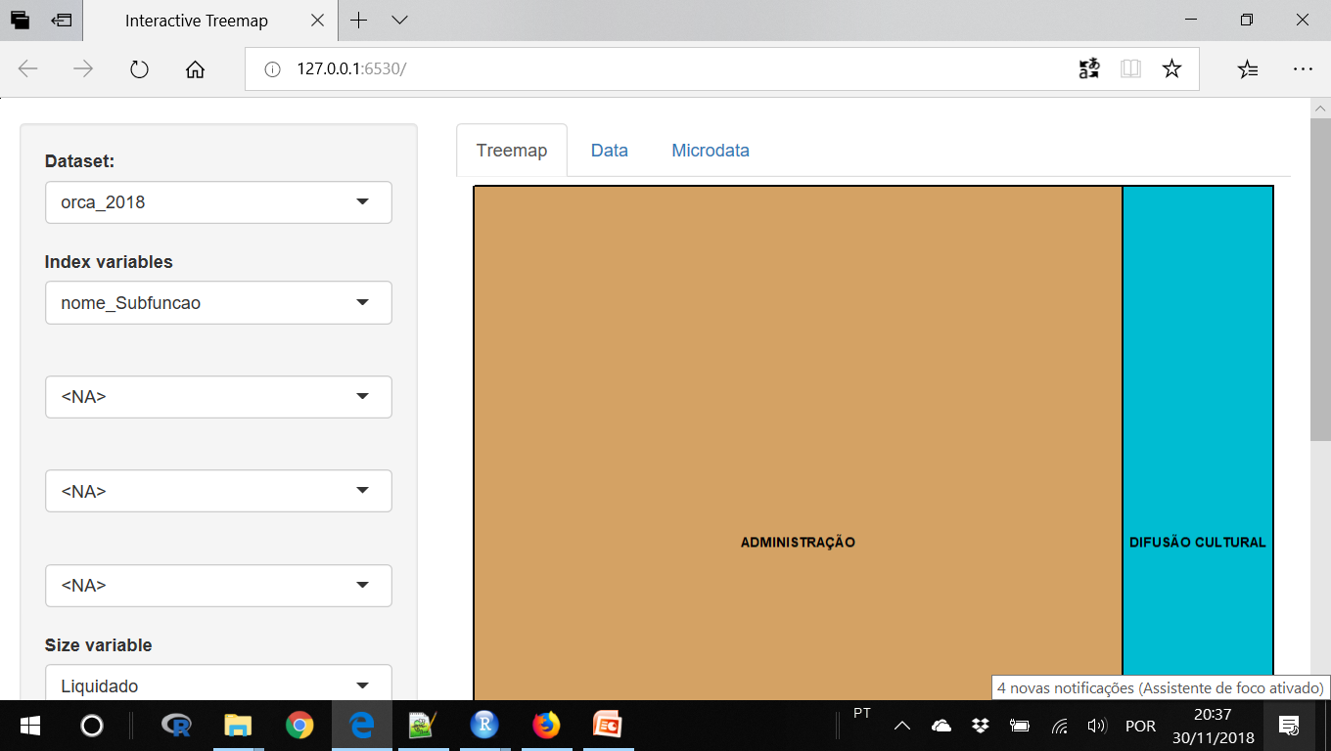
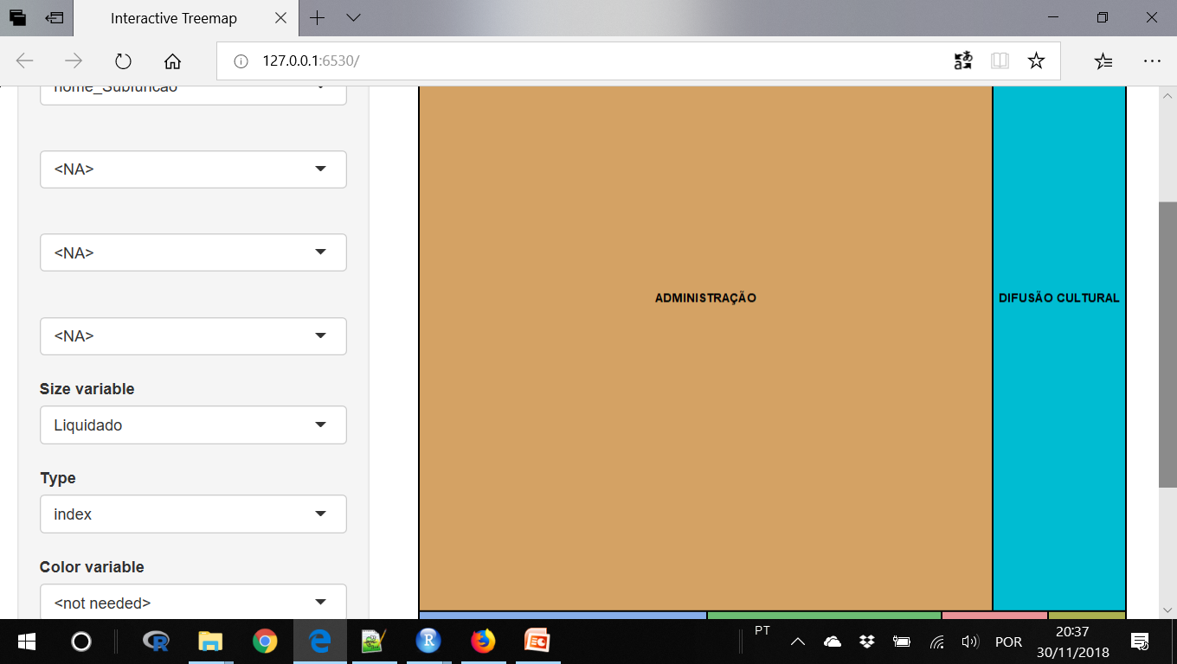
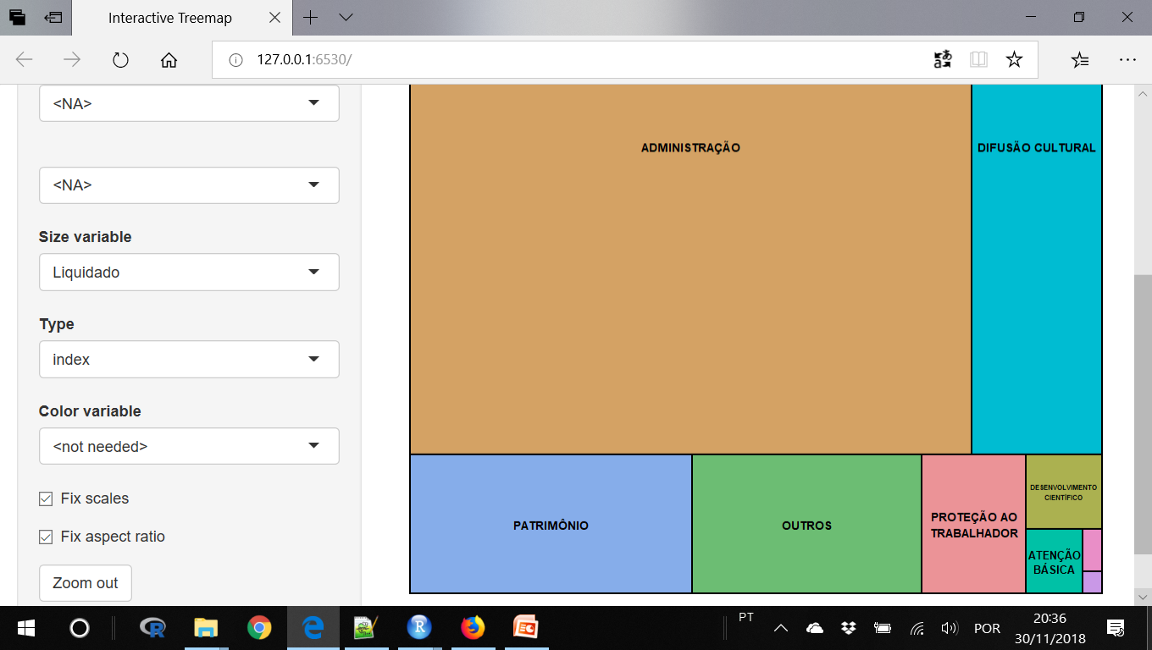

Slide 25
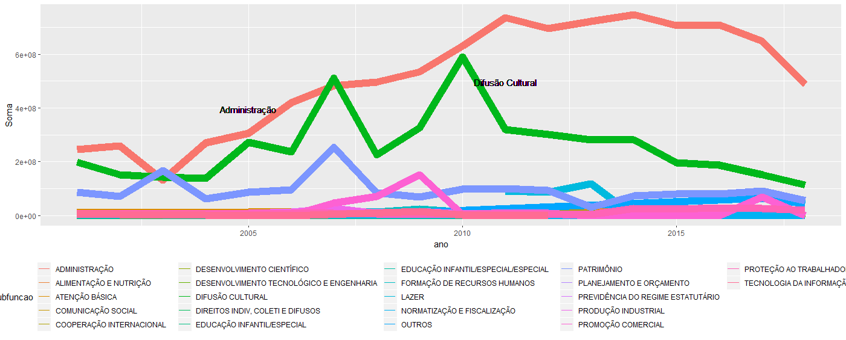

Slide 26
Qual distribuição do orçamento do MinC?
O MinC gasta mais com a Ancine ou com o IBRAM?

Slide 27
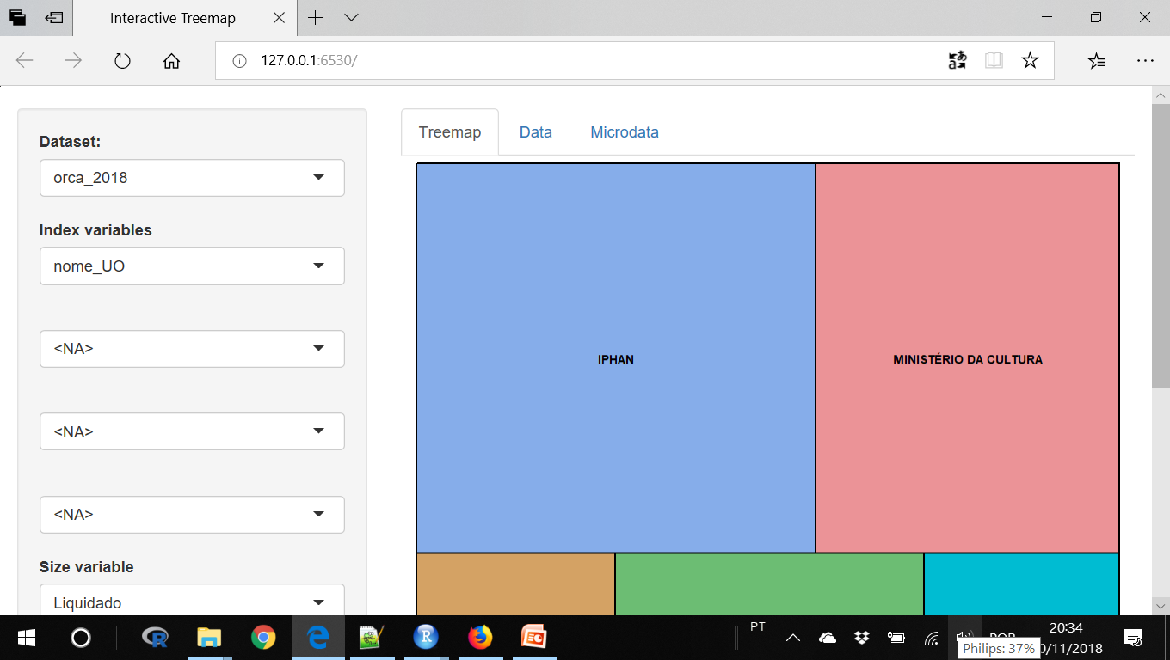
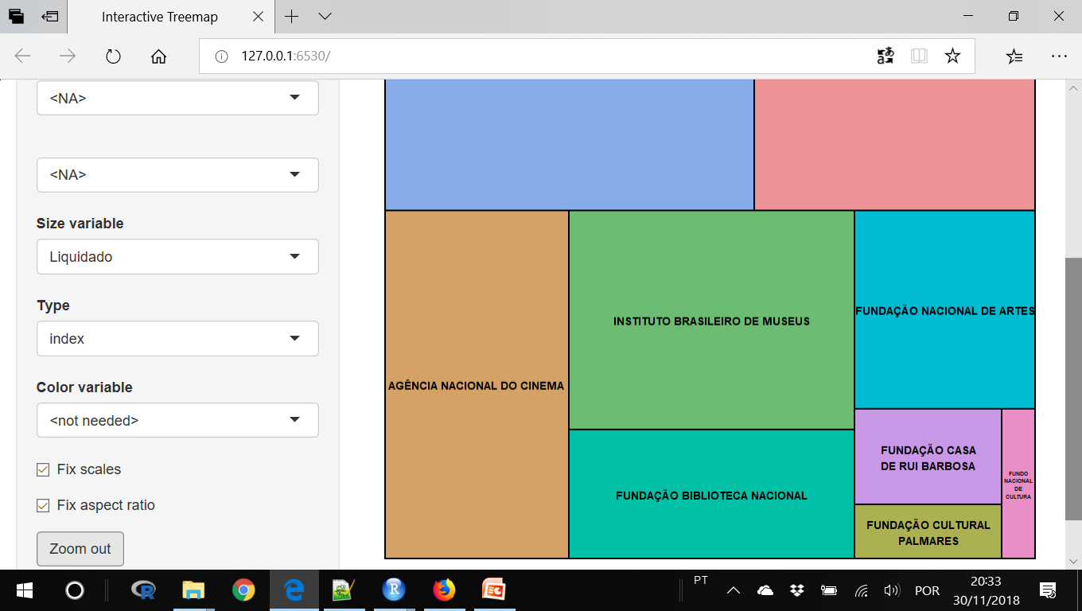

Slide 28
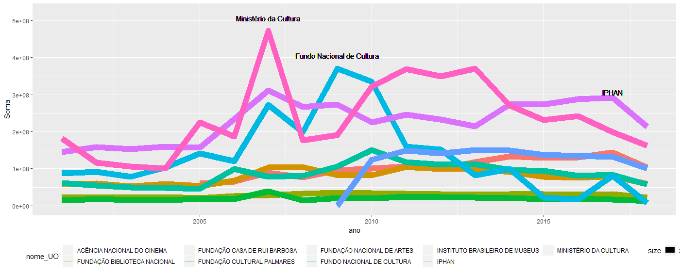

Slide 29
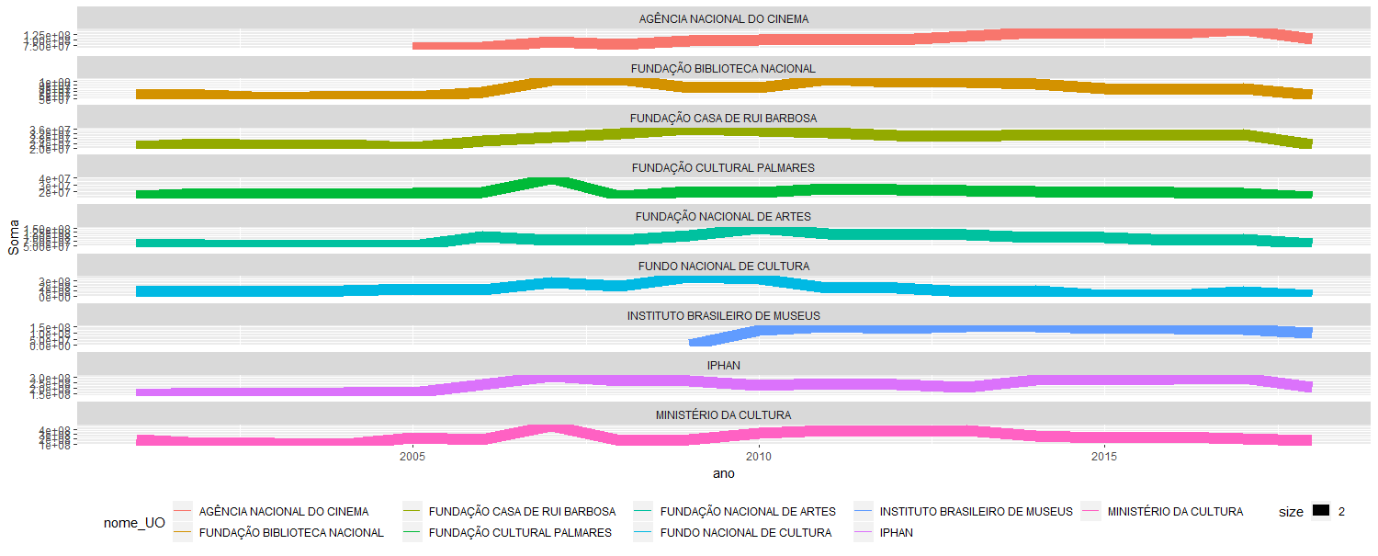

Slide 31
Quais as prioridades dos Ministros?

Slide 32
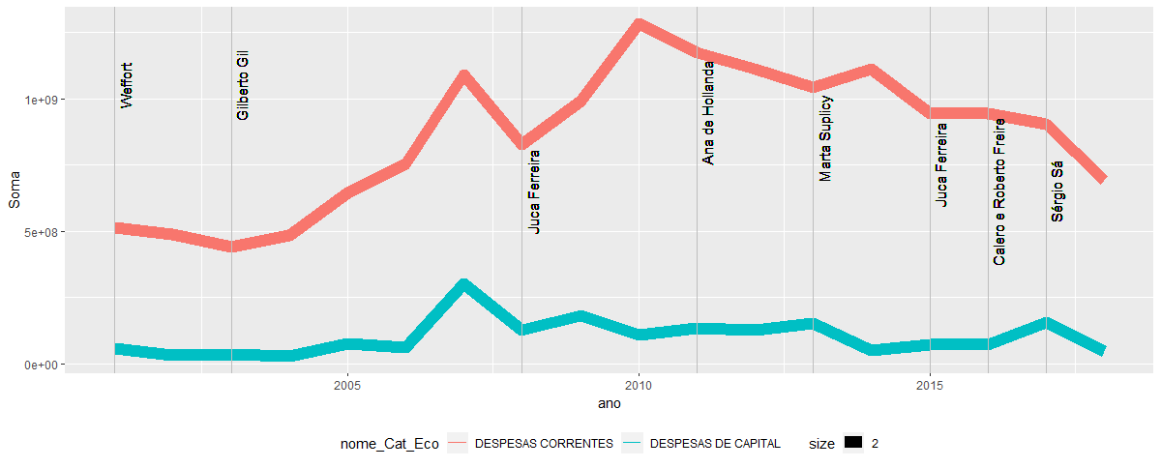
Weffort
Gilberto Gil
Juca Ferreira
Juca Ferreira
Ana de Hollanda
Marta Suplicy
Calero e Roberto Freire
Sérgio Sá

Slide 33
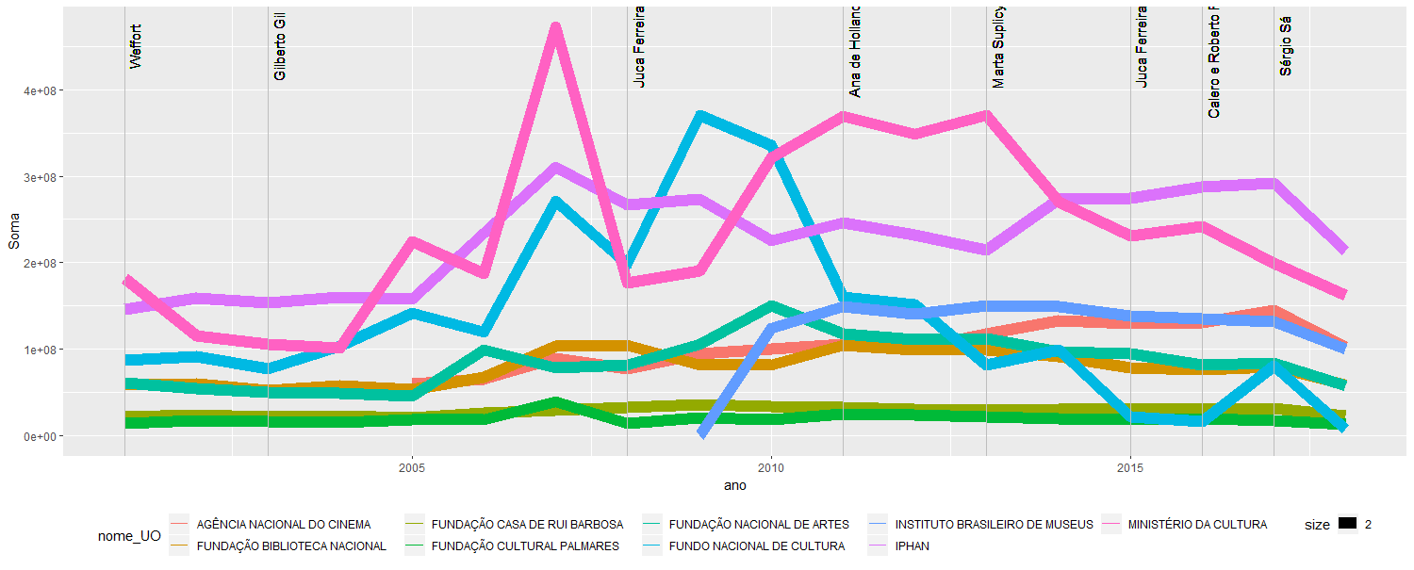
Weffort
Gilberto Gil
Juca Ferreira
Juca Ferreira
Ana de Hollanda
Marta Suplicy
Sérgio Sá
Calero e Roberto Freire

Slide 34
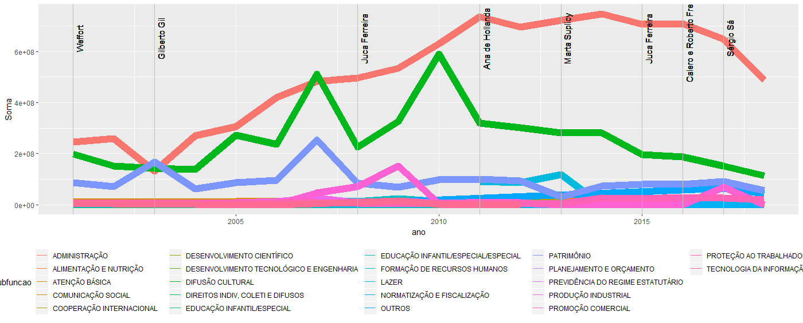
Weffort
Gilberto Gil
Juca Ferreira
Juca Ferreira
Ana de Hollanda
Marta Suplicy
Calero e Roberto Freire
Sérgio Sá

Slide 35
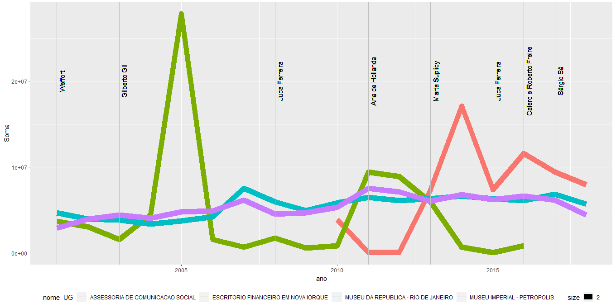
O MinC gasta dinheiro com escritório em Nova Iorque?

Slide 37
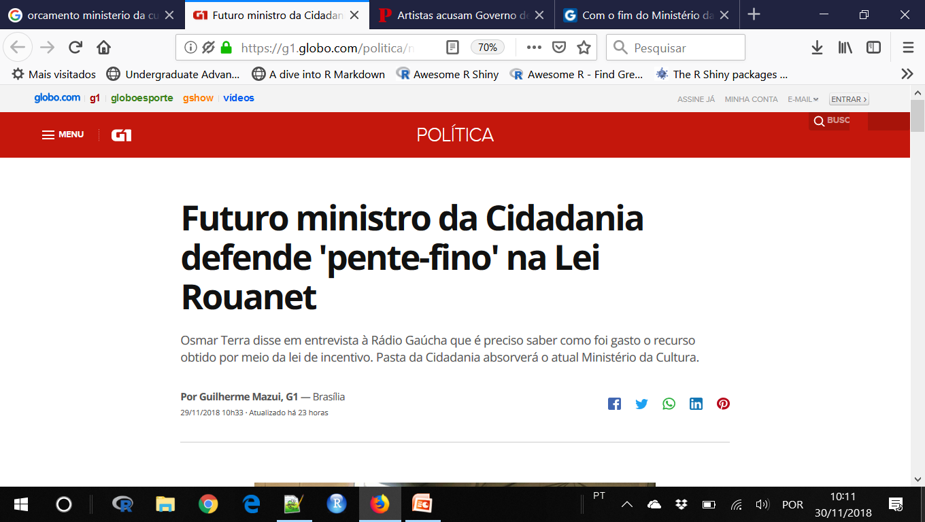
A Lei Rouanet merece muitas criticas, mas infelizmente as críticas que eu vejo por ai não procedem

Slide 38
Isso é quase um
policiamento cultural

Slide 39
Precisamos evitar as desigualdades espaciais da Lei da Rouanet. Concentração de repasses para artistas famosos.
Privilegia uma camada de intermediários, com foco na produção de projetos e em sua aprovação nos departamentos de marketing das empresas.

Slide 40
"Não podemos deixar os departamentos de marketing das empresas decidir os rumos da cultura no Brasil”
Juca Ferreira

Slide 41
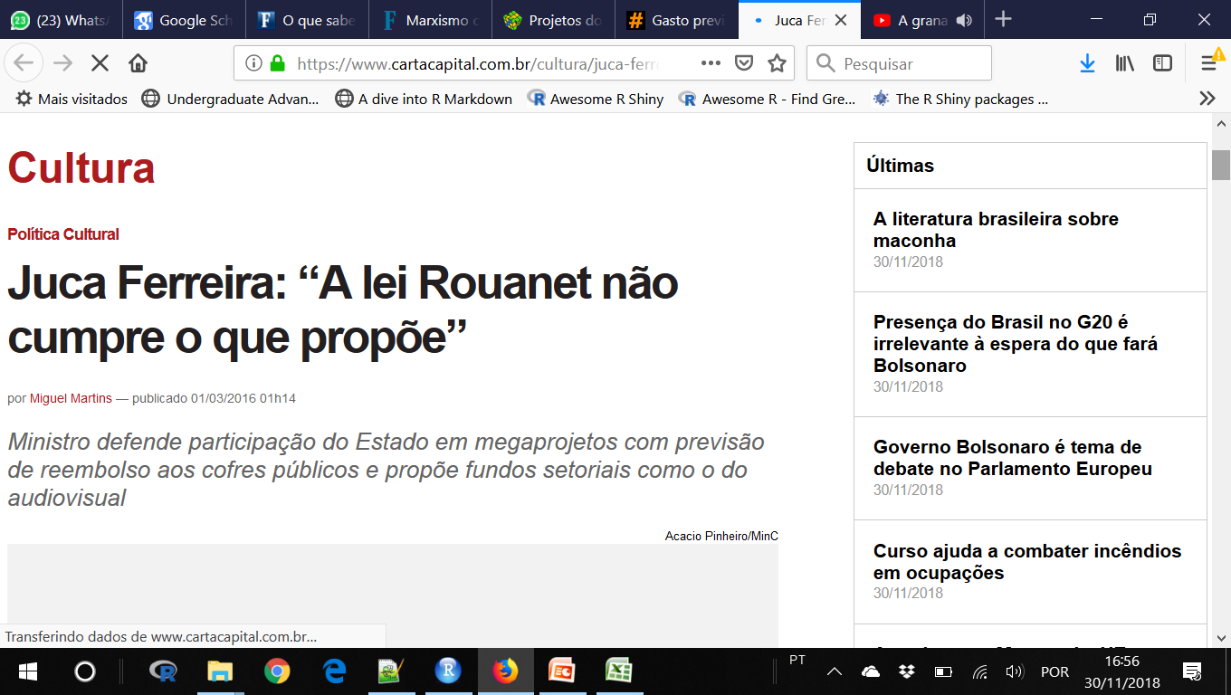
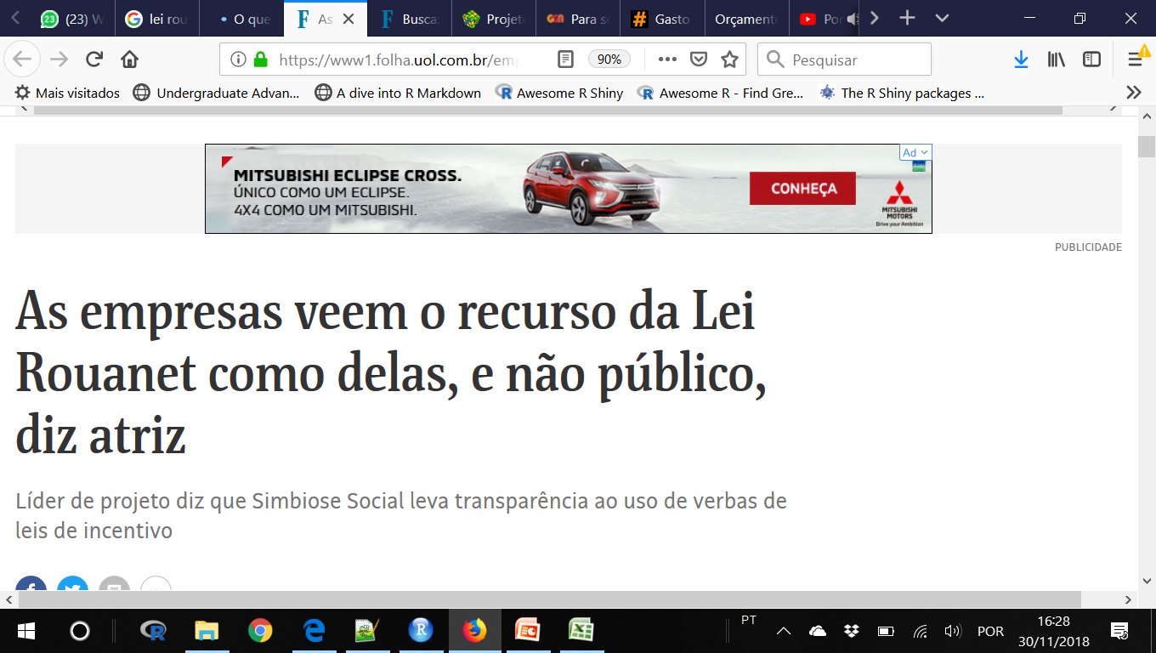
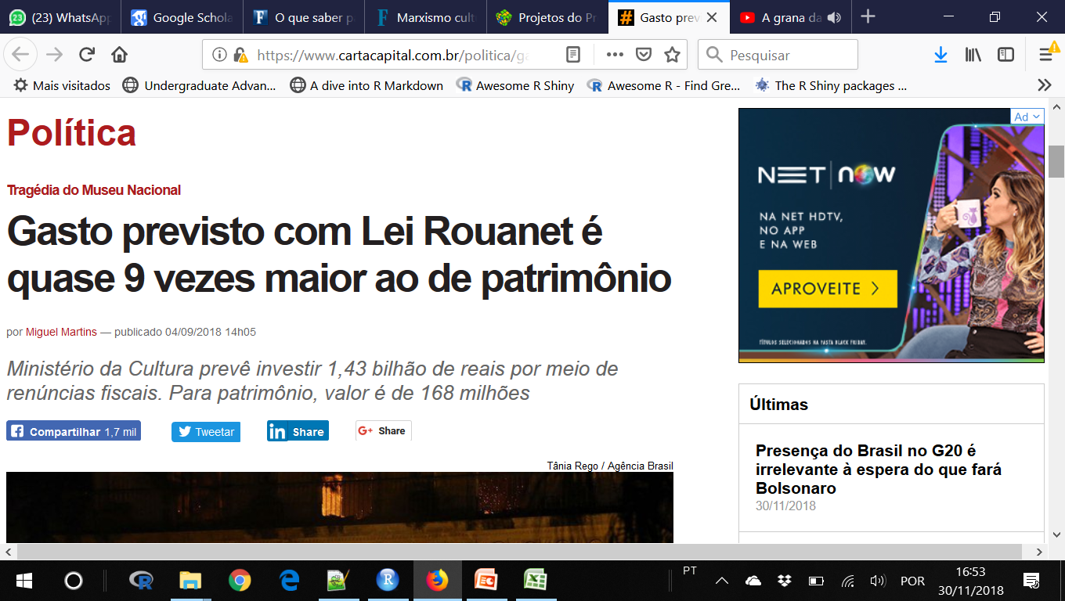

Slide 42
OBRIGADO “O céu de Ícaro tem mais poesia do que o de Galileu”

Slide 43
Uma Análise do Orçamento do Ministério da Cultura
https://dataunirio.github.io/MinC_e_Lei_Rouanet/
Steven Dutt Ross
steven.ross@uniriotec.br
Thiago de Araujo Severo dos Santos
thiago.severo@uniriotec.br

